Slide 1

yalms
Yet Another Learning Management System
Alexander Wåhlin • Michael Kolmodin • Pekka Brännbäck
Våren 2016
Notes:
Introsida för bildspelet
<number>

Slide 2
❶
Mockup för användargränssnittet
Tänka igenom funktionalitet
Enklare att förutse problem
Gemensam mall att jobba efter
Lättare att koncentrera sig på koden och inte hur layouten ska se ut
PowerPoint duger gott
Notes:
Mockup intro
<number>

Slide 3
Inloggningsskärm
Ingen distinktion görs mellan inloggstyper, samma för både lärare och elever
Logga in till yalms
Logga in / Registrera
Om användaren inte finns registrerad, visa sidan Skapa nytt användarkonto
08/04/16
yalms • .NET LMS
<number>
Notes:
Inloggningsskärm
<number>

Slide 4
Ange användaruppgifter
yalms
Skapa nytt användarkonto
Användarnamnet följer med från inloggningsskärmen
Fältet är därmed disabled i denna vy
Användarkonto
pekka.brannback@elev.gymnasiet.se
Förnamn
Pekka
Efternamn
Brännbäck
OK
08/04/16
yalms • .NET LMS
<number>
Notes:
Användare begär skapande av användarkonto till sig
<number>

Slide 5
Inloggad som Student
yalms
Uppgifter
Delade dokument
Schema
Logga ut
Inloggad som: Pekka Brännbäck
pekka.brannback@elev.gymnasiet.se
Uppgifter att göra
v 15, 2016 • Tisdag 12/4 • Na 3 B
08:00–08:40 | Matematik, A101
08:50–09:30 | Matematik, A101
09:40–10:20 | Samhällskunskap, B123
10:30–11:10 | Samhällskunskap, B123
11:20–12:00 | Fysik, E404
12:10–12:50 | Lunch
13:00–13:40 | Svenska, B221
13:50–14:30 | Idrott, Stora hallen
14:40–15:20 | Idrott, Stora hallen
15:30–16:10
16:20–17:00
Feedback på uppgifter
KURSER
└─ Biologi
│ └─ Inlämningsuppgift 5
│ └─ Inlämningsuppgift 6
+─ Engelska
└─ Fysik
│ └─ Extrauppgift 2016-04-04
│ └─ Inlämningsuppgift 3
│ └─ Inlämningsuppgift 4
└─ Kemi
│ └─ Inlämningsuppgift 3
└─ Matematik
└─ Inlämningsuppgift 8
└─ Inlämningsuppgift 9
Pekka Brännbäck, Na 3 B
└─ EJ GODKÄNDA UPPGIFTER
│ └─ Biologi
│ │ └─ Inlämningsuppgift 5
│ │ └─ Inlämningsuppgift 6
│ └─ Kemi
│ │ └─ Inlämningsuppgift 2
│ └─ Matematik
│ └─ Inlämningsuppgift 7
│ └─ Inlämningsuppgift 8
└─ GODKÄNDA UPPGIFTER
└─ Biologi
│ └─ Inlämningsuppgift 1
│ └─ Inlämningsuppgift 2
│ └─ Inlämningsuppgift 3
│ └─ Inlämningsuppgift 4
└─ Fysik
│ └─ Inlämningsuppgift 1
│ └─ Inlämningsuppgift 2
│ └─ Extrauppgift 2016-04-04
└─ Kemi
│ └─ Inlämningsuppgift 1
└─ Matematik
└─ Inlämningsuppgift 1
└─ Inlämningsuppgift 2
└
Bläddra mellan dagar i kalendern
Den inloggades namn visas i pop-up då muspekaren hovrar över länken Logga ut
Hover: Filnamnet visas
Hover: Filnamnet visas
Lämna in uppgifter
Välj inlämningsuppgift
Vilken inlämningsuppgift dokumentet avser
Listan populeras av lärare
C:\Users\Pekka\Skoljobb …
Bläddra…
OK
08/04/16
yalms • .NET LMS
<number>
Notes:
Elevens huvudvy med uppgifter och dagsschema
<number>

Slide 6
Inloggad som Student
yalms
Uppgifter
Delade dokument
Schema
Logga ut
Delade dokument
Ladda upp dokument
Na 3 B
└─ LÄRARE
│ └─ Bengtsson, Rolf
│ │ └─ Om extrauppgiften 2016-04-04.docx
│ │ └─ Kul experiment att göra hemma.pdf
│ └─ Ceasar, Julius
│ │ └─ Veni Vidi Vici.pdf
│ └─ Karlsson, Kalle
│ │ └─ Inlämningsuppgift 3.txt
│ │ └─ Inlämningsuppgift 3.pdf
│ │ └─ Inlämningsuppgift 3.docx
│ └─ Åström, Åsa
│ └─ Imaginära tal.xlsx
│ └─ Uppmaning.docx
└─ ELEVER
└─ Asbjörnsdóttir, Katla
│ └─ Björk - Litli Tónlistarmaðurinn.mp3
│ └─ Isländska_landskap_1.docx
│ └─ Isländska_landskap_2.docx
│ └─ Uppgift 4 - WTF.docx
└─ Brännbäck, Pekka
│ └─ ÄrDetInteFestSnart.txt
└─ Sløøfokker, Niels
└─ KLART DET BLIR FEST!.pdf
└─ Tennismatch 2016-05-01.pdf
└
C:\Users\Pekka\Skoljobb …
Bläddra…
OK
08/04/16
yalms • .NET LMS
<number>
Notes:
Elevens vy med delade dokument
<number>

Slide 7
Inloggad som Student
yalms
Uppgifter
Delade dokument
Schema
Logga ut
vecka 15, 2016
Pekka Brännbäck • Na 3 B
 | Måndag 11/4 | Tisdag 12/4 | Onsdag 13/4 | Torsdag 14/4 | Fredag 15/4
08:00–08:40 | Fysik, E404 | Matematik, A101 | . | . | SLOT_2016_15_5_01
08:50–09:30 | Fysik, E404 | Matematik, A101 | . | . | SLOT_2016_15_5_02
09:40–10:20 | SLOT_2016_15_1_03 | Samhällskunskap, B123 | SLOT_2016_15_3_03 | SLOT_2016_15_4_03 | SLOT_2016_15_5_03
10:30–11:10 | Religion, B666 | Samhällskunskap, B123 | . | . | SLOT_2016_15_5_04
11:20–12:00 | Lunch | Fysik, E404 | Lunch | Lunch | SLOT_2016_15_5_05
12:10–12:50 | Biologi, B007 | Lunch | . | . | SLOT_2016_15_5_06
13:00–13:40 | Biologi, B007 | Svenska, B221 | . | . | SLOT_2016_15_5_07
13:50–14:30 | . | Idrott, Stora hallen |  |  | SLOT_2016_15_5_08
14:40–15:20 | . | Idrott, Stora hallen |  |  | SLOT_2016_15_5_09
15:30–16:10 | . |  |  |  | SLOT_2016_15_5_10
16:20–17:00 |  |  |  |  | SLOT_2016_15_5_11
08/04/16
yalms • .NET LMS
<number>
Notes:
Elevens vy med veckoschema
<number>

Slide 8
Inloggad som Lärare
yalms
Uppgifter
Dokument
Scheman
Administration
Logga ut
Inlämningsmappar
Ladda upp dokument för feedback
Välj klass
Välj elev
Välj uppgift
Sortering
elever
ämnen
Na 3 B
└─ INLÄMNADE UPPGIFTER
│ └─ Asbjörnsdóttir, Katla
│ │ └─ Inlämningsuppgift 1
│ │ └─ Inlämningsuppgift 2
│ └─ Brännbäck, Pekka
│ │ └─ Inlämningsuppgift 1
│ │ └─ Inlämningsuppgift 2
│ └─ Öhman, Kalle
│ └─ Inlämningsuppgift 1
│ └─ Inlämningsuppgift 2
│ └─ Inlämningsuppgift 3
└─ EJ INLÄMNADE UPPGIFTER
│ └─ Asbjörnsdóttir, Katla
│ │ └─ Inlämningsuppgift 3
│ └─ Brännbäck, Pekka
│ │ └─ Inlämningsuppgift 3
│ └─ Sløøfokker, Niels
│ │ └─ Inlämningsuppgift 1
│ │ └─ Inlämningsuppgift 2
│ │ └─ Inlämningsuppgift 3
+– GODKÄNDA UPPGIFTER
/home/roffeb/Jobbet/Kemi/Uppgift2.pdf
Bläddra…
OK
Välj vy
Högerklicka och välj Godkänn uppgift
→ Dialogfönster för att bekräfta
Kontroller innan dokument kan postas:
• Klass vald?
• Elev vald?
• Uppgift vald?
• Filsökväg ≥ 7 tecken?
Olika vyer i uppgiftslistan:
• Inlämnade
• Ej inlämnade
• Godkända
• Samtliga/alla
08/04/16
yalms • .NET LMS
<number>
Notes:
Lärarens vy med uppgifter
<number>

Slide 9
Inloggad som Lärare
yalms
Uppgifter
Dokument
Scheman
Administration
Logga ut
Delade dokument
Ladda upp dokument
Välj klass
Na 3 B
└─ LÄRARE
│ └─ Bengtsson, Rolf
│ │ └─ Om extrauppgiften 2016-04-04.docx
│ │ └─ Kul experiment att göra hemma.pdf
│ └─ Ceasar, Julius
│ │ └─ Veni Vidi Vici.pdf
│ └─ Karlsson, Kalle
│ │ └─ Inlämningsuppgift 3.txt
│ │ └─ Inlämningsuppgift 3.pdf
│ │ └─ Inlämningsuppgift 3.docx
│ └─ Åström, Åsa
│ └─ Imaginära tal.xlsx
│ └─ Uppmaning.docx
└─ ELEVER
└─ Asbjörnsdóttir, Katla
│ └─ Björk - Litli Tónlistarmaðurinn.mp3
│ └─ Isländska_landskap_1.docx
│ └─ Isländska_landskap_2.docx
│ └─ Uppgift 4 - WTF.docx
└─ Brännbäck, Pekka
│ └─ ÄrDetInteFestSnart.txt
└─ Sløøfokker, Niels
└─ KLART DET BLIR FEST!.pdf
└─ Tennismatch 2016-05-01.pdf
└
/home/roffeb/Jobbet/Fysik/A4.pdf
Bläddra…
OK
08/04/16
yalms • .NET LMS
<number>
Notes:
Lärarens vy med delade dokument
<number>

Slide 10
Inloggad som Lärare
yalms
Uppgifter
Dokument
Scheman
Administration
Logga ut
vecka 15, 2016
Schemalägg / redigera tid
 | Måndag 11/4 | Tisdag 12/4 | Onsdag 13/4 | Torsdag 14/4 | Fredag 15/4
08:00–08:40
08:50–09:30
09:40–10:20
10:30–11:10
11:20–12:00 |  | Fysik, E404 Na 3 B
12:10–12:50
13:00–13:40
13:50–14:30
14:40–15:20
15:30–16:10
16:20–17:00
Kurs
Klass
Lokal
Välj kurs
Kurslista populeras med lärarens kurser
Välj klass
Välj tillgänglig lokal
OK
Radera markerad tid i schemat?
OK
Avbryt
Ta bort markerad tid
08/04/16
yalms • .NET LMS
<number>
Notes:
Lärarens vy med redigerbart veckoschema
<number>

Slide 11
Inloggad som Lärare
yalms
Uppgifter
Dokument
Scheman
Administration
Logga ut
Användarkonton
Kurser
Klasser
Skapa nytt användarkonto
Ta bort användarkonto
pekka.brannback@elev.gymnasiet.se
+─ A
└─ B
│ └─ Bengtsson, Rolf
│ └─ Brännbäck, Pekka
└─ C
│ └─ Caesar, Julius
+─ E
└─ K
│ └─ Karlsson, Kalle
+─ S
└─ Å
│ └─ Åström, Åsa
.
.
.
Behörighet
lärare
elev
Klasstillhörighet
Na 1 A
Na 1 B
Na 1 C
Na 1 D
Na 2 A
Na 2 B
Na 2 C
Na 2 D
Na 3 A
Na 3 B
Na 3 C
.
Skapa
Ta bort
08/04/16
yalms • .NET LMS
<number>
Notes:
Lärarens administrationssida för hantering av användarkonton, kurser och klasser
<number>

Slide 12
Inloggad som Lärare
yalms
Uppgifter
Dokument
Scheman
Administration
Logga ut
Användarkonton
Kurser
Klasser
Skapa ny kurs
Ta bort kurs
+─ A
└─ B
│ └─ Biologi
│ └─ Brännvinstillverkning
└─ C
│ └─ Citronodling
+─ E
└─ K
│ └─ Kvantfysik
+─ S
└─ Å
│ └─ Ångpannedetonering
.
.
.
Lärare
Välj lärare (förvalt: läraren själv)
Klasstillhörighet
Na 1 A
Na 1 B
Na 1 C
Na 1 D
Na 2 A
Na 2 B
Na 2 C
Na 2 D
Na 3 A
Na 3 B
Na 3 C
.
Skapa
Ta bort
08/04/16
yalms • .NET LMS
<number>
Notes:
Lärarens administrationssida för hantering av användarkonton, kurser och klasser
<number>

Slide 13
Inloggad som Lärare
yalms
Uppgifter
Dokument
Scheman
Administration
Logga ut
Användarkonton
Kurser
Klasser
Skapa ny klass
Ta bort klass
Välj klass
Elever
Ta bort
+─ A
└─ B
│ └─ Bengtsson, Rolf
│ └─ Brännbäck, Pekka
└─ C
│ └─ Caesar, Julius
+─ E
└─ K
│ └─ Karlsson, Kalle
+─ S
└─ Å
│ └─ Åström, Åsa
.
.
.
Skapa
08/04/16
yalms • .NET LMS
<number>
Notes:
Lärarens administrationssida för hantering av användarkonton, kurser och klasser
<number>

Slide 14
Användaren är utloggad
Du har loggats ut.
Logga in igen
08/04/16
yalms • .NET LMS
<number>
Notes:
Användaren har loggat ut
<number>

Slide 15
❷
Projektets genomförande
SCRUM
Uppsättning av backlog
Uppskattning av tid för att göra klart varje delmoment
Problem och ändrade förutsättningar
Git och GITHUB
Notes:
Projektets genomförande
<number>

Slide 16
❸
Hur långt vi nådde
Inloggning
Notes:
Resultat
<number>

Slide 17
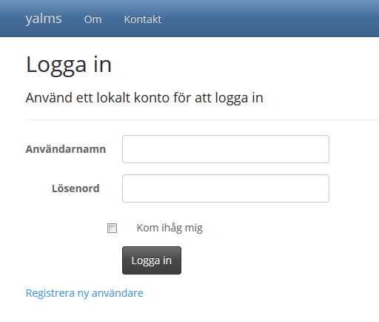
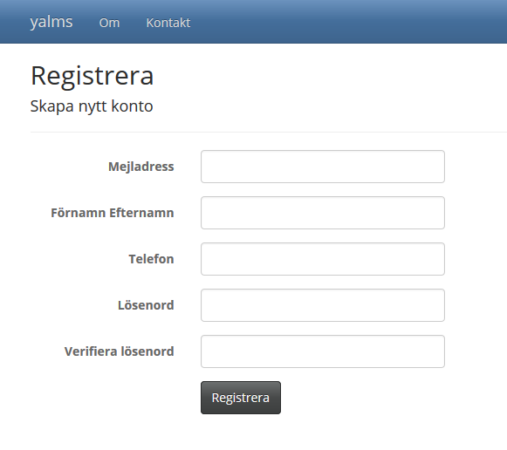
Notes:
Resultat
<number>

Slide 18
❸
Hur långt vi nådde
Inloggning
Studentvy
Notes:
Resultat
<number>

Slide 19
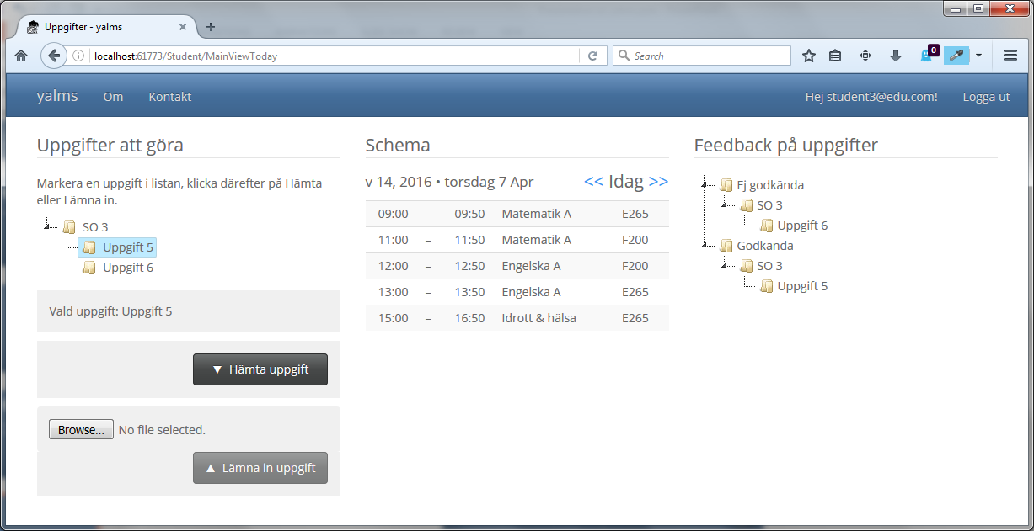
Notes:
Resultat
<number>

Slide 20
❸
Hur långt vi nådde
Inloggning
Studentvy
Lärarvy
Schemaläggning
Notes:
Resultat
<number>

Slide 21
❸
Användarhantering
Registreringen är öppen.
Användare får en roll för att komma in
Alla elever hör till en klass
kan bara flyttas
Rätt mycket jobb för att konfigurera IdentityManager.
Notes:
Resultat
<number>

Slide 22
❸
Våra filträd
Inga url:er is databasen.
Assignment: sökväg baserad på ID.
Inlämning: Sökväg baserad på elev + assignment + status.
En lista av filer, I tidsordning
Modul för att hantera sökvägar.
Notes:
Resultat
<number>

Slide 23
❸
Problem på resan
Personalförsörjning
Orealistiska kalkyler
GIT: bra, men svårt?
DRY? Sådär...
YAGNI – p g a forcerad utveckling.
Notes:
Resultat
<number>

Slide 24
Notes:
Resultat
<number>

Slide 25
❸
Bra saker
Tydliga prioriteringar
UI-specen
Kod-stopp i tid. (nåja...)
Notes:
Resultat
<number>

